Slide 1
Antipadrões
wagnervoltz@gmail.com

Slide 2

Anti padrão
Pode ser comumente usado mas é ineficiente e/ou contra-produtivo em prática

Slide 3
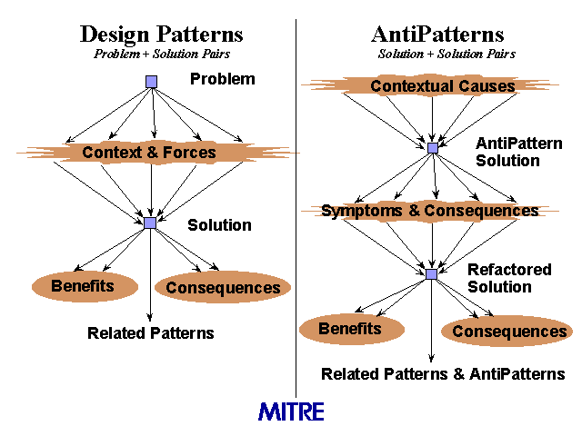
http://www.antipatterns.com/briefing/sld006.htm

Slide 4
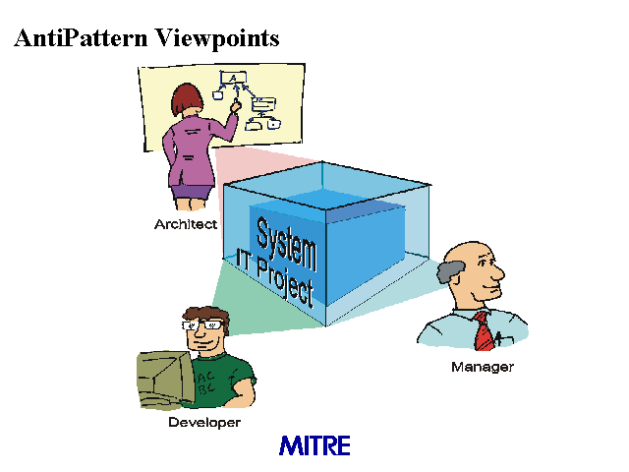
http://www.antipatterns.com/briefing/sld011.htm

Slide 5
Anti-padrões organizacionais
Anti-padrões de gerência de projeto
Anti-padrão de análise
Anti-padrões gerais de design
Anti-padrões de programação
Anti-padrões metodológicos

Slide 6
Anti-padrões gerais de design
Grande bola de lama (Big ball of mud): Um sistema sem uma estrutura reconhecível
Gambiarra de entrada(Input kludge): Falha ao especificar e implementar o manuseio de uma possível entrada inválida
Inflação de interface (Interface bloat): Fazer uma interface tão poderosa que ela é extremamente difícil de implementar

Slide 7
Anti-padrões gerais de design
Gold plating: Continuar a trabalhar em uma tarefa ou projeto passando do ponto em que esforço extra adiciona valor
Sistema chaminé (Stovepipe system): Um sistema montado difícil de ser mantido pelos componentes mal-relacionados
Magic pushbutton: Programar diretamente na interface/tela sem usar abstração

Slide 8
Anti-padrões de programação
Complexidade acidental(Accidental complexity): Introdução de complexidade desnecessária em uma solução
Fé cega(Blind faith): Falta de checagem:
  correção de um bug
  resultado de uma subrotina
Âncora do barco (Boat anchor): Manter uma parte de um sistema que não tem mais uso

Slide 9
Anti-padrões de programação
Espera ativa (Busy waiting): Consumir CPU enquanto espera por algo acontecer, normalmente checando várias vezes ao invés de enviar mensagem
Caching failure: esquecer de “zerar” uma variavel quando o erro foi corrigido.
Programando por exceção (Coding by exception): Adicionar código novo para lidar com cada caso especial quando esse é reconhecido

Slide 10
Anti-padrões de programação
Culto de programação (Cargo cult programming): Usar padrões sem saber o motivo
Fluxo de lava (Lava flow): Manter código indesejável (redundante ou de baixa qualidade) porque removê-lo é caro ou tem conseqüências imprevisíveis
Números mágicos(Magic number): Incluir números inexplicáveis em algoritmos

Slide 11
Anti-padrões de programação
Strings mágicas (Magic Strings): Incluir literais no código para comparações inexplicáveis
Loop-switch sequence: Codificar uma seqüência de passos usando switch com loop
Código espaguete (Spaghetti code): Programas que têm a estrutura pouco compreensível, especialmente por mal uso das estruturas de código
Código lasanha (Lasagna code):Programas cuja estrutura é composta por muitas camadas.

Slide 12
Anti-padrões metodológicos
Programação por copiar/colar: Copiar (e modificar) código existente ao invés de criar soluções genéricas
Reinventar a roda (Reinventing the wheel): Falhar em adotar uma solução adequada e existente
Reinventar a roda quadrada(Reinventing the square wheel): Falhar em adotar uma solução existente e no lugar adotar uma customizada que é bem pior

Slide 13
Anti-padrões metodológicos
Martelo de ouro(Golden Hammer): Assumir que uma solução favorita é aplicável universalmente
Silver bullet: Assumir que uma solução técnica favorita pode resolver uma série de problemas e processos
Fator de improbabilidade(Improbability factor): Assumir que é improvável que um erro conhecido ocorra

Slide 14
Anti-padrões metodológicos
Otimização prematura (Premature optimization): Preocupar cedo com eficiência, sacrificando um bom desenho, manutenabilidade e às vezes até eficiência
Tester Driven Development:projetos de software em que novas exigências são especificadas em relatórios de bugs (não é TDD (test driven development)

Slide 15
Baseado nos padrões apresentados nesta apresentação, responda:
Os programadores da empresa Fusc@ receberam a noticia que iram desenvolver um novo software. Eles deverão reescrever o antigo sistema criado pelo dono da empresa. Pouca informação foi repassada pelos gerentes. Na mente dos programadores o prazo é impossível de ser cumprido, mas ninguém falou sobre o assunto. Quais os possíveis anti padrões poderão ocorrer com este cenário?

Slide 16
http://pt.wikipedia.org/wiki/Antipadr%C3%B5es_de_projeto_de_software
http://en.wikipedia.org/wiki/Anti-pattern
http://c2.com/cgi/wiki?AntiPatternsCatalog
http://www.antipatterns.com
www.odi.ch/prog/design/newbies.php
http://pt.wikipedia.org/wiki/Antipadr%C3%B5es_de_projeto_de_software
http://en.wikipedia.org/wiki/Anti-pattern
http://c2.com/cgi/wiki?AntiPatternsCatalog
http://www.antipatterns.com
www.odi.ch/prog/design/newbies.php

